Slide 1
急性ST段抬高型心肌梗死
诊断和治疗指南（2019）
    仙游县总医院
    心内科 杨建文

Slide 2
2019年-ESC(欧洲心脏病学会）大会
急性心肌梗死定义：由于心肌缺血导致心肌细胞死亡。
心肌梗死标准为：血清心肌标志物（主要是肌钙蛋白）升高（至少超过99％参考值上限），并至少伴有以下一项临床指标：
（1） 缺血症状；
（2） 新发生的缺血性ECG改变[新的ST-T改变或左束支传导阻滞（LBBB）]；
（3） ECG病理性Q波形成；
（4） 影像学证据显示有新的心肌活性丧失或新发的局部室壁运动异常；
（5） 冠脉造影或尸检证实冠状动脉内有血栓。

Slide 3
急性心肌梗死临床分型
根据心电图表现及临床治疗分为：
1.急性ST段抬高型心肌梗死（STEMI）
2.急性非ST段抬高型心肌梗死（NSTEMI）

Slide 4
（二）实验室检查
1．心电图
对疑似STEMI的胸痛患者，应在首次医疗接触（FMC）后10 min内记录12导联心电图[下壁和（或）正后壁心肌梗死时需加做V3R～V5R和V7～V9导联]。典型的STEMI早期心电图表现为ST段弓背向上抬高（呈单向曲线）伴或不伴病理性Q波、R波减低（正后壁心肌梗死时，ST段变化可以不明显）。超急期心电图可表现为异常高大且两支不对称的T波。
首次心电图不能明确诊断时，需在10～30 min后复查。与既往心电图进行比较有助于诊断。左束支阻滞患者发生心肌梗死时，心电图诊断困难，需结合临床情况仔细判断。建议尽早开始心电监测，以发现恶性心律失常。

Slide 5
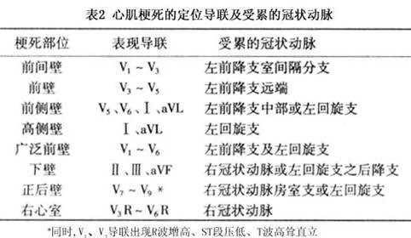

Slide 6
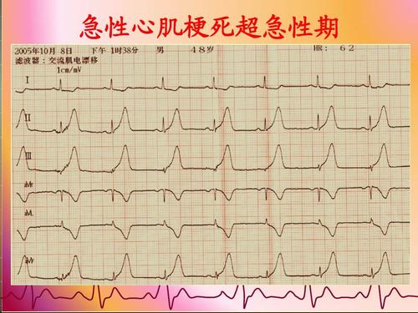

Slide 7
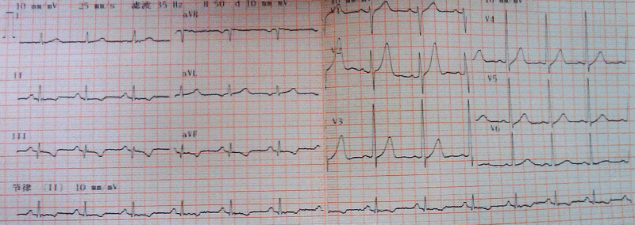

Slide 8
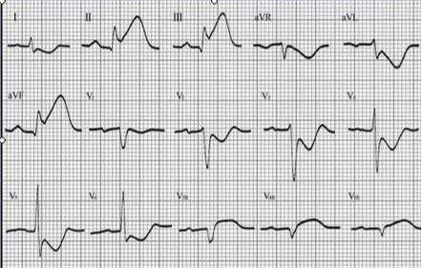
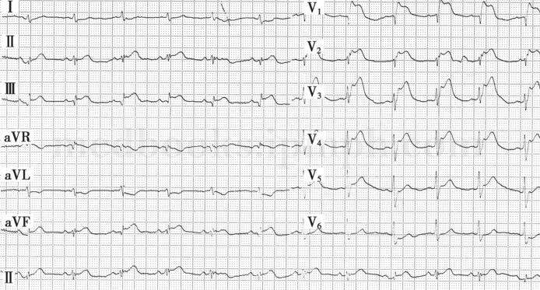

Slide 9
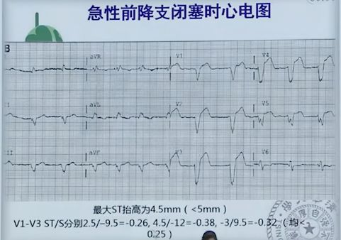
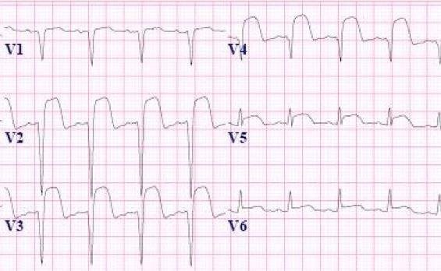

Slide 10
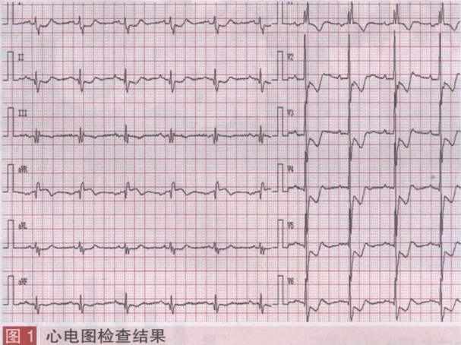

Slide 11
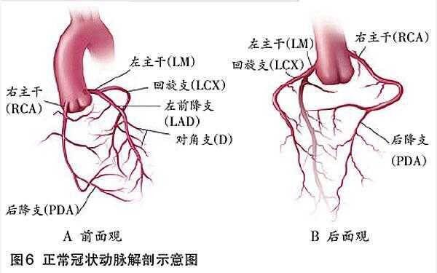

Slide 12
2．血清心肌损伤标志物
cTn是诊断心肌坏死最特异和敏感的首选心肌损伤标志物，通常在STEMI症状发生后2～4 h开始升高，10～24 h达到峰值，并可持续升高7～14 d。
肌酸激酶同工酶（CK-MB）对判断心肌坏死的临床特异性较高，STEMI时其测值超过正常上限并有动态变化。溶栓治疗后梗死相关动脉开通时CK-MB峰值前移（14 h以内）。CK-MB测定也适于诊断再发心肌梗死。
肌红蛋白测定有助于STEMI早期诊断，但特异性较差。

Slide 13
必须指出：症状和心电图能够明确诊断STEMI的患者不需等待心肌损伤标志物和（或）影像学检查结果，而应尽早给予再灌注及其他相关治疗。

Slide 14
鉴别诊断
向背部放射的严重撕裂样疼痛伴有呼吸困难或晕厥，但无典型的STEMI心电图变化者，应警惕主动脉夹层。
急性心包炎表现发热、胸膜刺激性疼痛，向肩部放射，前倾坐位时减轻，部分患者可闻及心包摩擦音，心电图表现PR段压低、ST段呈弓背向下型抬高，无镜像改变。
肺栓塞常表现为呼吸困难，血压降低，低氧血症。
气胸可以表现为急性呼吸困难、胸痛和患侧呼吸音减弱。
消化性溃疡可有胸部或上腹部疼痛，有时向后背放射，可伴晕厥、呕血或黑便。
急性胆囊炎可有类似STEMI症状，但有右上腹触痛。这些疾病均不出现STEMI的心电图特点和演变过程。

Slide 15
三、STEMI的急救流程
早期、快速和完全地开通梗死相关动脉是改善STEMI患者预后的关键：
1．缩短自发病至FMC（首次接触医疗）的时间
健康教育和媒体宣传，教育患者在发生疑似心肌梗死症状（胸痛）后尽早呼叫“120”急救中心、及时就医；缩短发病至FMC的时间、在医疗保护下到达医院可明显改善STEMI的预后（Ⅰ，A）。

Slide 16
2．缩短自FMC至开通梗死相关动脉的时间
建立区域协同救治网络和规范化胸痛中心是缩短FMC至开通梗死相关动脉时间的有效手段（Ⅰ，B）。
有条件时应尽可能在FMC后10 min内完成首份心电图记录，并提前电话通知或经远程无线系统将心电图传输到相关医院（Ⅰ，B）。
确诊后迅速分诊，优先将发病12 h内的STEMI患者送至可行直接PCI的医院（Ⅰ，A），直达心导管室行直接PCI。
对已经到达无直接PCI条件医院的患者，若能在FMC后120 min内完成转运PCI，则应将患者转运至可行PCI的医院实施直接PCI（Ⅰ，B）。
也可请有资质的医生到有PCI设备但不能独立进行PCI的医院进行直接PCI（Ⅱb，B）。
应在公众中普及心肌再灌注治疗知识，以减少签署手术知情同意书时的犹豫和延误。

Slide 17
胸痛中心
胸痛中心是为急性心肌梗死、主动脉夹层、肺动脉栓塞等以急性胸痛为主要临床表现的急危重症患者提供的快速诊疗通道。
胸痛中心的建立显著降低胸痛确诊时间、降低STEMI再灌注治疗时间、减少不必要检查费用等。胸痛中心已经成为衡量急性心肌梗死救治水平的重要标志之一。与传统住院救治方案相比，胸痛中心采用快速、标准化的诊断方案可以对胸痛患者提供更快和更准确的评估，而医疗费用只有传统方法的20％和50％。
中国胸痛中心认证体系是目前国际上的第三个认证体。中国胸痛中心认证标准共包括五大要素，分别是：基本条件与资质、院前急救系统与院内绿色通道的整合、对急性冠脉综合征（ACS）患者的评估和救治、持续改进、培训与教育。
由中华医学会心血管病学分会所主导的中国胸痛中心认证工作于2019年9月14日在广州正式启动中国胸痛中心的认证工作。2019年4月10日在广州正式公布了首批通过认证的单位。对规范和指导全国胸痛中心的建设具有里程碑似的意义。

Slide 18
胸痛中心是为急性心肌梗死、主动脉夹层、肺动脉栓塞等以急性胸痛为主要临床表现的急危重症患者提供的快速诊疗通道。
胸痛中心的建立显著降低胸痛确诊时间、降低STEMI再灌注治疗时间、减少不必要检查费用等。胸痛中心已经成为衡量急性心肌梗死救治水平的重要标志之一。与传统住院救治方案相比，胸痛中心采用快速、标准化的诊断方案可以对胸痛患者提供更快和更准确的评估，而医疗费用只有传统方法的20％和50％。

Slide 19
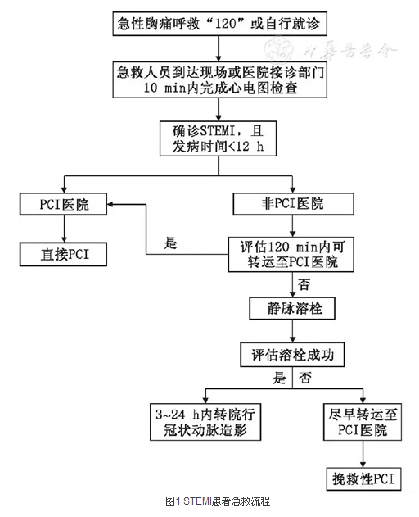
STEMI患者急救流程

Slide 20
四、入院后一般处理
所有STEMI患者应立即给予吸氧和心电、血压和血氧饱和度监测，及时发现和处理心律失常、血液动力学异常和低氧血症。
合并左心衰竭（肺水肿）和（或）机械并发症的患者常伴严重低氧血症，需面罩加压给氧或气管插管并机械通气（Ⅰ，C）。
STEMI伴剧烈胸痛患者应迅速给予有效镇痛剂，如静脉注射吗啡3 mg，必要时间隔5 min重复1次，总量不宜超过15 mg。但吗啡可引起低血压和呼吸抑制，并降低P2Y12受体拮抗剂的抗血小板作用。
注意保持患者大便通畅，必要时使用缓泻剂，避免用力排便导致心脏破裂、心律失常或心力衰竭

Slide 21
五、再灌注治疗
溶栓治疗：快速、简便，在不具备PCI条件的医院或因各种原因使FMC至PCI时间明显延迟时，对有适应证的STEMI患者，静脉内溶栓仍是较好的选择。院前溶栓效果优于入院后溶栓。对发病3 h内的患者，溶栓治疗的即刻疗效与直接PCI基本相似；有条件时可在救护车上开始溶栓治疗（Ⅱa，A）。

Slide 22
溶栓治疗的适应证
发病12 h以内，预期FMC至PCI时间延迟大于120 min，无溶栓禁忌证（Ⅰ，A）；
发病12～24 h仍有进行性缺血性胸痛和至少2个胸前导联或肢体导联ST段抬高＞0.1 mV，或血液动力学不稳定的患者，若无直接PCI条件，溶栓治疗是合理的（Ⅱa，C）；
计划进行直接PCI前不推荐溶栓治疗（Ⅲ，A）；
ST段压低的患者（除正后壁心肌梗死或合并aVR导联ST段抬高）不应采取溶栓治疗（Ⅲ，B）；
STEMI发病超过12 h，症状已缓解或消失的患者不应给予溶栓治疗（Ⅲ，C）。

Slide 23
3．禁忌证
绝对禁忌证包括：
（1）既往脑出血史或不明原因的卒中；
（2）颅内肿瘤 、脑血管结构异常；
（3）近6个月内发生过缺血性卒中 ；
（4）近1月内有严重创伤、手术、头部损伤、胃肠道出血；
（5）可疑主动脉夹层；
（6）活动性出血或出血素质（不包括月经来潮）；
（7）24h内接受非可压迫性穿刺术（如肝脏活检腰椎穿刺）；
相对禁忌症；
（1）6个月内有短暂性脑缺血发作；
（2）口服抗凝药治疗中；

Slide 24
（3）严重未控制的高血压[收缩压＞180 mmHg和（或）舒张压＞110
mmHg，对紧急治疗无反应]。
（4）晚期肝脏疾病；
（5）感染性心内膜炎；
（6）活动性消化性溃疡长时间或有创兴复苏。

Slide 25
溶栓治疗
1.尿激酶：150万U+100ml生理盐水（30min内静滴）
2.阿替普酶：
首先：15mg iv，
然后：0.75mg/kg，静滴30min（≤50mg）
最后：0.5mmg/kg，静滴60min（≤35mg）
≥75岁，予半量给药：50mg+专用溶剂50ml；首先静推8mg，其余42mg于90min滴完。（阿替普酶为选择性激活纤溶酶原，对全身纤溶活性影响较小，无抗原性，但其半衰期短，为防止IRA再阻塞需联合应用肝素24-48h）
使用rt-PA溶栓前普通肝素4000-5000U静推，溶栓后每小时1000U静推，监测APPT维持在50-70s。
使用尿激酶溶栓，溶栓后12h后低分子肝素 5000IU 皮下注射q12h╳3-5天（实用内科学1705页），最新指南推荐普通肝素抗凝,需监测APTT来指导使用肝素，APTT恢复到对照的1.5-2倍时，开始肝素抗凝。

Slide 26
6．疗效评估
溶栓开始后60～180 min内应密切监测临床症状、心电图ST段变化及心律失常。

Slide 27
血管再通的间接判定指标包括：
（1）60～90 min内心电图抬高的ST段至少回落50%。
（2）cTn峰值提前至发病12 h内，CK-MB酶峰提前到14 h内。
（3）2 h内胸痛症状明显缓解。
（4）2～3 h内出现再灌注心律失常，如加速性室性自主心律、房室传导阻滞（AVB）、束支阻滞突然改善或消失，或下壁心肌梗死患者出现一过性窦性心动过缓、窦房传导阻滞，伴或不伴低血压。
上述4项中，心电图变化和心肌损伤标志物峰值前移最重要。

Slide 28
7．溶栓后处理
对于溶栓后患者，无论临床判断是否再通，均应早期（3～24 h内）进行旨在介入治疗的冠状动脉造影。
无冠状动脉造影和（或）PCI条件的医院，在溶栓治疗后应将患者转运到有PCI条件的医院（Ⅰ，A）。

Slide 29
六、抗栓治疗
STEMI的主要原因是冠状动脉内斑块破裂诱发血栓性阻塞。因此，抗栓治疗（包括抗血小板和抗凝）十分必要（Ⅰ，A）。

Slide 30
（一）抗血小板治疗
1．阿司匹林
通过抑制血小板环氧化酶使血栓素A2合成减少，达到抗血小板聚集的作用。所有无禁忌证的STEMI患者均应立即口服水溶性阿司匹林或嚼服肠溶阿司匹林300 mg（Ⅰ，B），继以75～100 mg/d长期维持（Ⅰ，A）。

Slide 31
（一）抗血小板治疗
2．P2Y12受体抑制剂
STEMI直接PCI（置入DES）患者，应给予负荷量替格瑞洛180 mg，以后90 mg/次，每日2次，至少12个月（Ⅰ，B）；或氯吡格雷600 mg负荷量，以后75 mg/次，每日1次，至少12个月（Ⅰ，A）。
STEMI静脉溶栓患者，如年龄≤75岁，应给予氯吡格雷300 mg负荷量，以后75 mg/d，维持12个月（Ⅰ，A）。如年龄＞75岁，则用氯吡格雷75 mg，以后75 mg/d，维持12个月（Ⅰ，A）。
未接受再灌注治疗的STEMI患者可给予任何一种P2Y12受体抑制剂，例如氯吡格雷75 mg、1次/d，或替格瑞洛90 mg、2次/d，至少12个月（Ⅰ，B）。
拟行CABG的患者应在术前停用P2Y12受体抑制剂
STEMI合并房颤需持续抗凝治疗的直接PCI患者，建议应用氯吡格雷600 mg负荷量，以后每天75 mg（Ⅱa，B）。

Slide 32
（二）抗凝治疗
2．静脉溶栓患者应至少接受48 h抗凝治疗（最多8 d或至血运重建）（Ⅰ，A）。建议：
（1）静脉推注普通肝素4 000 U，继以1 000 U/h滴注，维持APTT 1.5～2.0倍（约50～70 s）（Ⅰ，C）；
（2）根据年龄、体质量、肌酐清除率（CrCl）给予依诺肝素。年龄＜75岁的患者，静脉推注30 mg，继以每12 h皮下注射1 mg/kg（前2次最大剂量100 mg）（Ⅰ，A）；年龄≥75岁的患者仅需每12 h皮下注射0.75 mg/kg（前2次最大剂量75 mg）。如CrCl＜30 ml/min，则不论年龄，每24 h皮下注射1 mg/kg。
（3）静脉推注磺达肝癸钠2.5 mg。

Slide 33
七、其他药物治疗
（一）抗心肌缺血
1．β受体阻滞剂
有利于缩小心肌梗死面积，减少复发性心肌缺血、再梗死、心室颤动及其他恶性心律失常，对降低急性期病死率有肯定的疗效。无禁忌证的STEMI患者应在发病后24 h内常规口服β受体阻滞剂（Ⅰ，B）。建议口服美托洛尔，从低剂量开始，逐渐加量。若患者耐受良好，2～3 d后换用相应剂量的长效控释制剂。

Slide 34
（一）抗心肌缺血
2．硝酸酯类
静脉滴注硝酸酯类药物用于缓解缺血性胸痛、控制高血压或减轻肺水肿（Ⅰ，B）。
如患者收缩压＜90 mmHg或较基础血压降低＞30%、严重心动过缓（＜50次/min）或心动过速（＞100次/min）、拟诊右心室梗死的STEMI患者不应使用硝酸酯类药物（Ⅲ，C）。

Slide 35
（一）抗心肌缺血
3．钙拮抗剂
不推荐STEMI患者使用短效二氢吡啶类钙拮抗剂；
适应症：对无左心室收缩功能不全或AVB的患者，为缓解心肌缺血、控制房颤或心房扑动的快速心室率，如果β受体阻滞剂无效或禁忌使用（如支气管哮喘），则可应用非二氢吡啶类钙拮抗剂（Ⅱa，C），如地尔硫卓。
注：二氢吡啶类：硝苯地平、氨氯地平、尼莫地平、尼群地平、非洛地平等。

Slide 36
（二）其他治疗
1．ACEI和ARB
2．醛固酮受体拮抗剂
3．他汀类药物
除调脂作用外，他汀类药物还具有抗炎、改善内皮功能、抑制血小板聚集的多效性，因此，所有无禁忌证的STEMI患者入院后应尽早开始他汀类药物治疗，且无需考虑胆固醇水平（Ⅰ，A）。

Slide 37
（二）其他治疗
1．ACEI和ARB
ACEI主要通过影响心肌重构、减轻心室过度扩张而减少慢性心力衰竭的发生，降低死亡率。所有无禁忌证的STEMI患者均应给予ACEI长期治疗（Ⅰ，A）。
早期使用ACEI能降低死亡率，高危患者临床获益明显，前壁心肌梗死伴有左心室功能不全的患者获益最大。
在无禁忌证的情况下，即可早期开始使用ACEI，但剂量和时限应视病情而定。应从低剂量开始，逐渐加量。不能耐受ACEI者用ARB替代（Ⅰ，B）。
ACEI的禁忌证包括：STEMI急性期收缩压＜90 mmHg、严重肾功能衰竭（血肌酐＞265 μmol/L）、双侧肾动脉狭窄、移植肾或孤立肾伴肾功能不全、对ACEI过敏或导致严重咳嗽者、妊娠及哺乳期妇女等。

Slide 38
（二）其他治疗
2．醛固酮受体拮抗剂
通常在ACEI治疗的基础上使用。
对STEM后LVEF≤0.40、有心功能不全或糖尿病，无明显肾功能不全[血肌酐男性≤221 μmol/L（2.5 mg/dl），女性≤177 μmol/L（2.0 mg/dl）、血钾≤5.0 mmol/L]的患者，应给予醛固酮受体拮抗剂（Ⅰ，A）。
螺内酯，依普利酮

Slide 39
（二）其他治疗
3．他汀类药物
除调脂作用外，他汀类药物还具有抗炎、改善内皮功能、抑制血小板聚集的多效性，因此，所有无禁忌证的STEMI患者入院后应尽早开始他汀类药物治疗，且无需考虑胆固醇水平（Ⅰ，A）。

Slide 40
九、并发症及处理
（一）心力衰竭
轻度心力衰竭（KillipⅡ级）时，利尿剂治疗常有迅速反应（Ⅰ，C）。
严重心力衰竭（KillipⅢ级）或急性肺水肿患者应尽早使用机械辅助通气（Ⅰ，C）。STEMI发病24 h内不主张使用洋地黄制剂，以免增加室性心律失常危险。合并快速房颤时可选用胺碘酮治疗。

Slide 41
（二）心源性休克
（二）心源性休克
临床上当肺淤血和低血压同时存在时，可诊断心源性休克。

Slide 42
（二）心源性休克
除STEMI一般处理措施外，静脉滴注正性肌力药物有助于稳定患者的血液动力学。
多巴胺＜3 μg•kg－1•min－1可增加肾血流量。严重低血压时静脉滴注多巴胺的剂量为5～15 μg•kg－1•min－1，必要时可同时静脉滴注多巴酚丁胺（3～10 μg•kg－1•min－1）。大剂量多巴胺无效时也可静脉滴注去甲肾上腺素2～8 μg/min。

Slide 43
谢谢！

